Slide 1
Andime Nacional
Informe Tesorería
Asamblea Nacional 2024

Slide 2
Informe Tesorero Nacional
Informe Tesorería 2023
Ejercicio comprendido entre 01 de enero y el 31 de diciembre 2023
Cabañas Tongoy
Proyecto de Construcción de 3 cabañas dúplex y remodelación
Proyección Resultado 2024
Ingresos y Gastos proyectados para ejercicio 2024
Gestión Tesorería 2023
Resumen gestión tesorería mayo 2023 – diciembre 2023

Slide 3
1. Informe de Tesorería 2023
Estados Financieros 2023
Ejercicio comprendido entre
01 de enero y el 31 de diciembre 2023

Slide 4
Criterios Contables
RESUMEN DE CRITERIOS CONTABLES APLICADOS
General
Los estados financieros han sido preparados de acuerdo con principios de contabilidad generalmente aceptados, y a los criterios definidos por la Directiva Nacional de acuerdo a su Estatuto
Periodo
El presente Estados Financieros cubre el ejercicio comprendido entre el 1 de enero y el 31 de diciembre del 2023
Corrección Monetaria
Para este ejercicio se corrigen monetariamente el Capital Propio Inicial y las variaciones ocurridas en el ejercicio de los Activos y Pasivos no monetarios, por el IPC 4,8% de acuerdo a la norma tributaria.

Slide 5
Balance Clasificado al 31 de diciembre de 2023
Estados Financieros 2023
BALANCE CLASIFICADO AL 31 DE DICIEMBRE DE 2023
ACTIVOS CORRIENTES
 | Fondo Fijo | $197.416
 | Fondo a Rendir | $1.445.002
 | Banco Estado Cuentas Corrientes | $157.087.407
 | Depósitos a Plazo Banco Estado | $473.228.397
 | Deudores Varios | $532.656.632 | $1.164.614.854
ACTIVOS FIJO
 | Cabañas Tongoy, Depto. Terreno Quillaipe | $526.947.055
 | Muebles y Útiles | $25.803.742
 | Sistemas Informáticos y Web | $7.843.599
 | Instalaciones | $541.567 | $561.135.963
TOTAL ACTIVOS CORRIENTES |  |  | $1.725.750.817
PASIVOS CORRIENTES
 | Institutos Previsionales | $1.395.935
 | Impuestos por pagar | $435.745
 | Cuentas por pagar | $36.957.546
 | Depreciación Acumulada | $121.610.519
 | Intereses x percibir préstamo deposito | $73.859.471
 | Fondo Solidario | $19.859.471 | $254.127.705
Patrimonio
 | Patrimonio Social | $291.728.989
 | Reservas Legales | $1.103.964.928
 | Resultado del Ejercicio | $75.929.195 | $1.471.623.112
TOTAL PASIVOS CORRIENTES Y PATRIMONIO |  |  | $1.725.750.817

Slide 6
Estado de Resultados al 31 de diciembre de 2023
Estados Financieros 2023 - Ingresos Operacionales
ESTADO DE RESULTADO AL 31 DE DICIEMBRE 2023
Ingresos Operacionales
 | 50% Andime Nacional | $142.893.098
 | 40% Andime Regiones | $114.598.675
 | 10% Fared | $25.668.190
 | Ingreso Voluntario Cabañas Tongoy | $11.892.602
 | Ingreso Voluntario Departamento | $2.384.999
 | Ingresos varios | $2.665.082 | 300.102.646

Slide 7
Estado de Resultados al 31 de diciembre de 2023
Estados Financieros 2023 – Gastos Operacionales
Gastos de operación
 | 40% Regiones | $118.244.246
 | Asamblea | $52.028.959
 | Viáticos y Pasajes (directores) | $11.300.637
 | Paro Nacional | $9.903.952
 | Comisiones Electoral | $3.705.682
 | Comisiones de trabajo | $306.000
 | Aporte | $5.041.715
 | FENAEDUP | $600.000
 | Movilización (trámites) | $413.290
 | Remuneraciones | $62.586.051
 | Honorarios | $20.258.661
 | Materiales e Insumos | $4.828.861
 | Gastos Generales | $8.041.592
 | Gastos mantención (oficina –depto. y Tongoy) | $14.790.781
 | Gastos Tributarios (contrib.- IVA crédito) | $9.707.421
 | Gastos Bancarios (cuentas corporativa) | $5.354.759 | $331.071.612
 | Excedente Operacional |  | $987.502

Slide 8
Estado de Resultados al 31 de diciembre de 2023
Estados Financieros 2023 – Ingresos no Operacionales y Resultado del Ejercicio
Ingresos no Operacionales
Ingresos Financieros
 | Aporte Voluntario préstamos | $67.162.342
 | Intereses x depósito a plazo | $51.511.804
 | Comisiones Coopeuch | $21.265.603 | $149.939.749
Otros gastos de operacionales
 | Depreciación | $10.250.396
 | Corrección Monetaria | $64.747.660 | $74.998.056
 | Excedente no operacional |  | $74.941.693
Resultado del ejercicio |  |  | $75.929.195

Slide 9
Cuentas corrientes conciliadas al 31 de diciembre 2023
Tesorería 2023
Conceptos
Fondo Fijo | 197.416
Fondo a Rendir | 1.445.002
Cta. Cte. Banco Estado 307408 | 63.463.089
Cta. Cte. Banco Estado 24473 | 89.947.572
Cta. Cte. Banco estado 2820005 | 3.676.746
Depósito a Plazo Banco Estado | 426.981.493
Depósito a Plazo (futuras Indemnizaciones Personal Andime) | 46.246.904
TOTAL | 631.958.222

Slide 10
Cuentas por cobrar al 31 de diciembre 2023
Corresponde a deudas de asociados por los siguientes conceptos, prestamos asociados, honorarios, personal y anticipo cotización
Conceptos | Monto
Préstamos asociados | 503.649.926
Préstamo Deprov Vallenar | 737.860
EDI (Deudas Difícil recuperación) | 15.570.208
Préstamos Honorarios (descuento x planilla) | 4.719.191
Préstamos personal Andime | 1.051.181
Anticipo Cotización | 1.258.704
Deudores cabañas y depto. | 5.669.562
TOTAL | 532.656.632

Slide 11
Depósitos a plazo al 31 de diciembre 2023
Inversiones
N° | N° DIAS | DEPOSITOS A PLAZO FIJO | FECHA RESCATE
11901965 | 90 | 411.380.349 | 27/03/2024
11901985 | 90 | 46.246.904 | 27/03/2024
11902003 | 90 | 15.601.479 | 27/03/2024
Total |  | 473.228.732

Slide 12
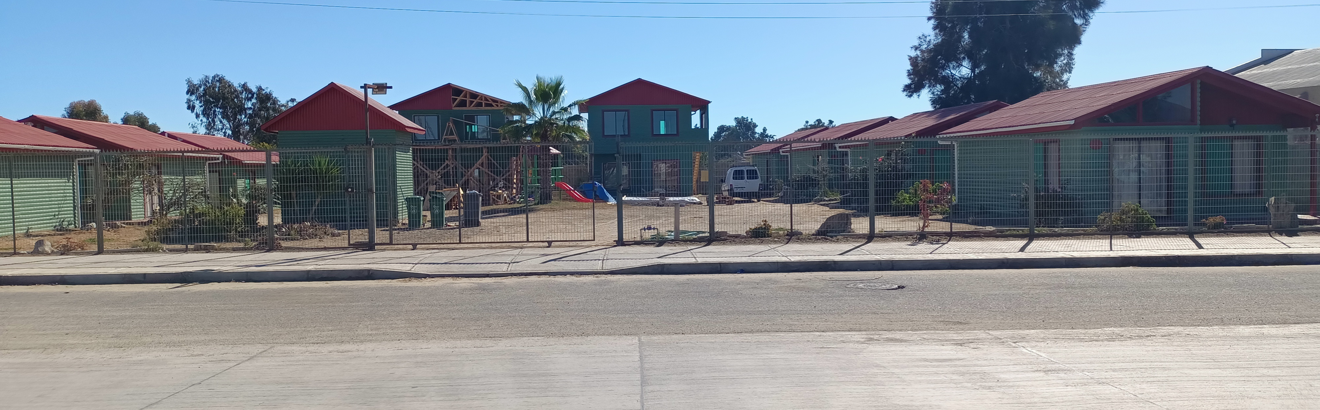
2. CABAÑAS TONGOY
Centro Vacacional Guillermo Toledo (Tongoy – Region de Coquimbo)
Construction de 3 Cabañas Duplex
Construcción aprobada y comenzada a ejecutar en mandato directorio anterior

Slide 13
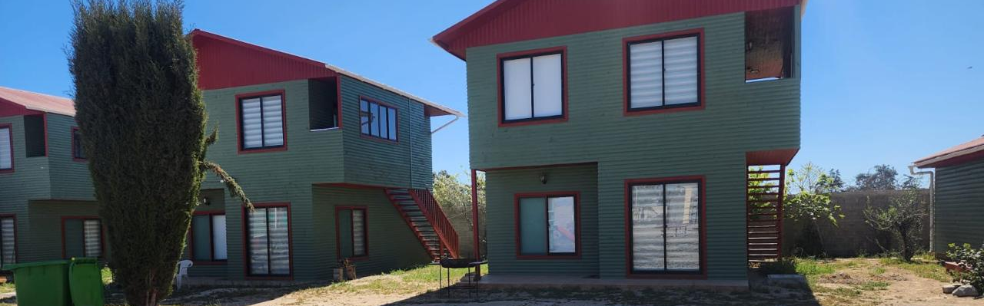
Cabañas Duplex
6 Cabañas 100% Operativas

Slide 14
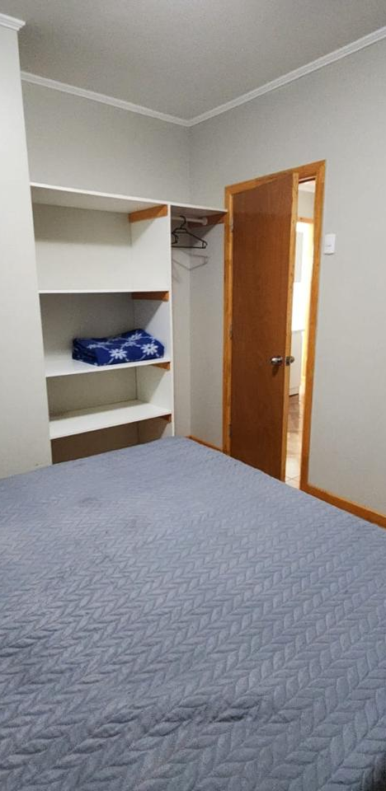
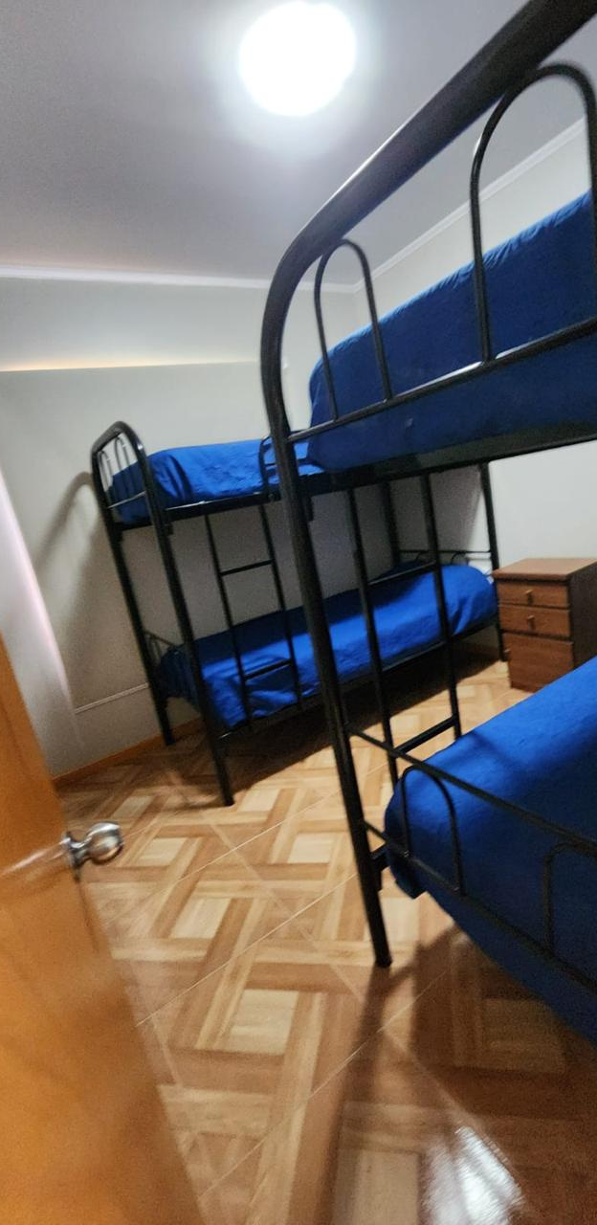
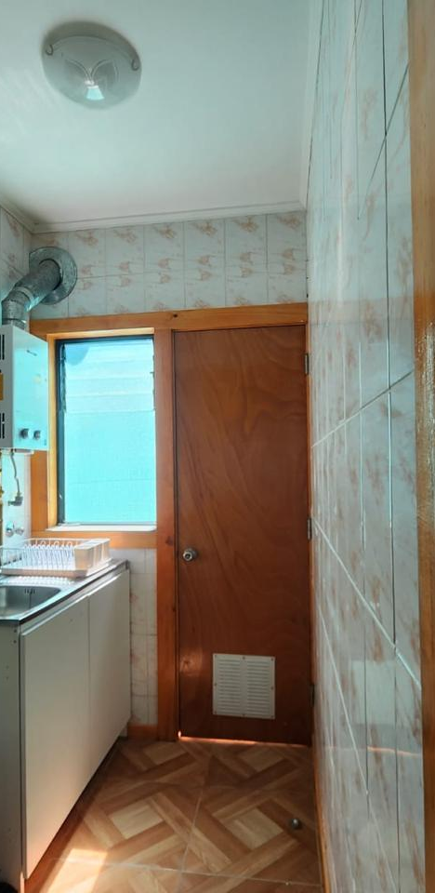
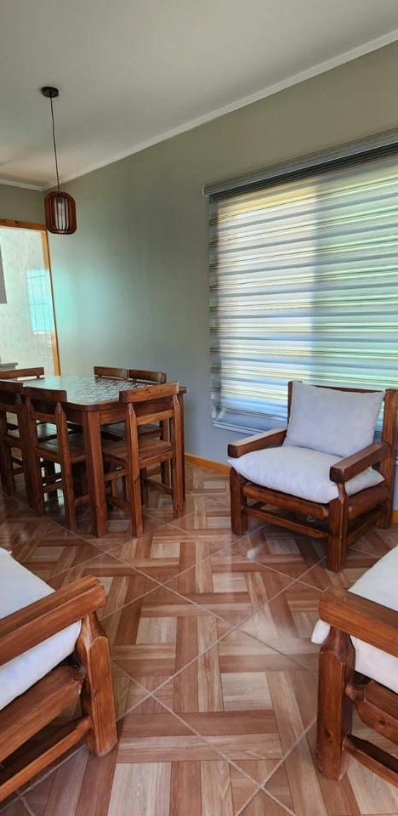
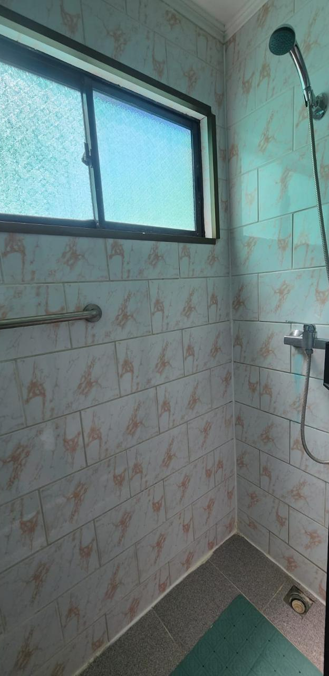
Nuevas Cabañas
Interior Cabañas

Slide 15
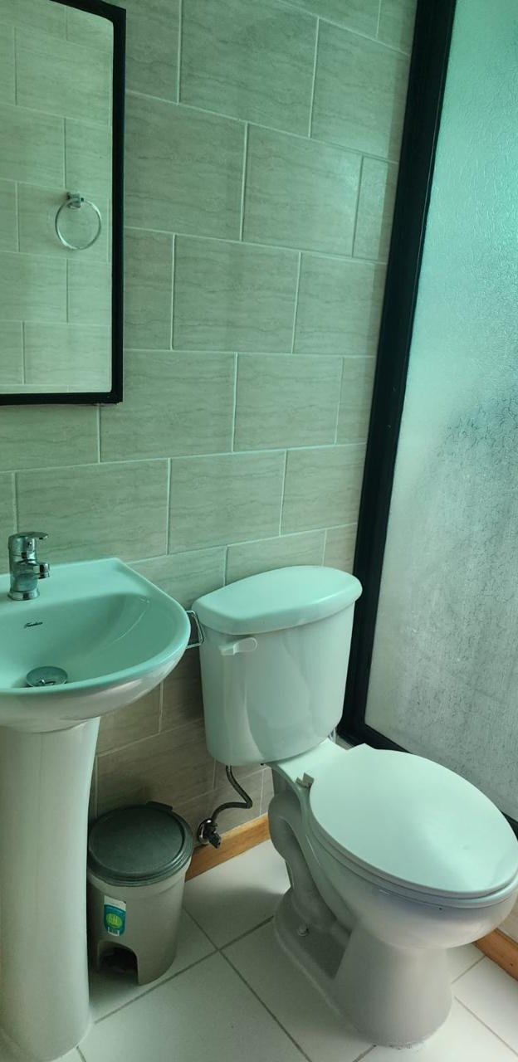
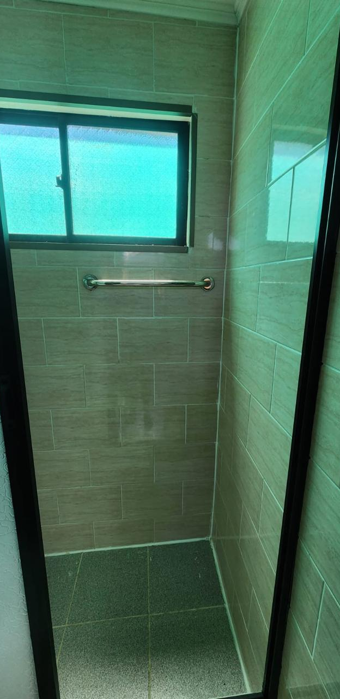
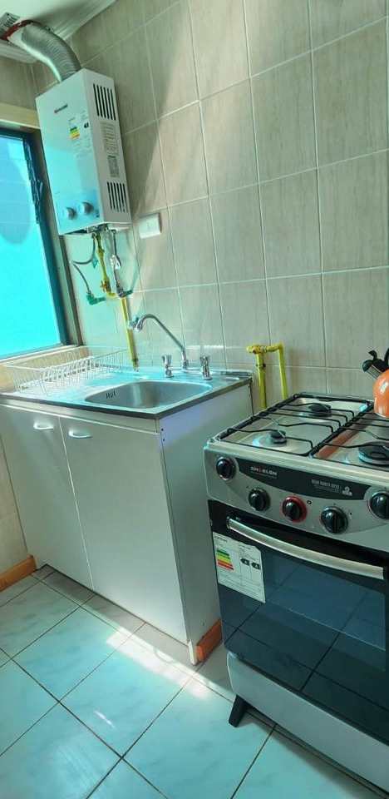
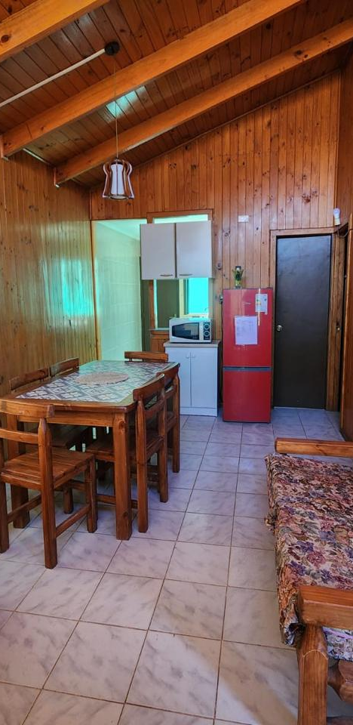
Remodelación Cabañas
Remodelación baños, cocina y alcantarillado

Slide 16
Inversiones Infraestructura
Inversiones realizadas en propiedades de Andime
Proyecto Construcción 6 cabañas $114.000.000
Remodelación Cabañas antiguas y alcantarillado $25.800.000.-
Refuerzo temporal Reja $850.000.-
Pagado en el periodo $92.631.100.-
Pendiente por pagar $20.581.600.- tres estados de pago + garantía
Tongoy
Contrato mano de Obra y Pintura y otros $1.700.00
Mano de pintura, reparación de cielo y murallas, enrolamiento de puertas guardapolvo y pilastra + materiales
Departamento

Slide 17
3. Proyección Presupuesto 2024
Ingresos y Gastos proyectados para ejercicio 2024
Proyección 2024
Tesorería Nacional Andime

Slide 18
Proyección Presupuesto 2023 - Ingresos
Detalle de ingresos proyectados para ejercicio 2023
PROYECTO PRESUPUESTO 2024
DETALLE DE INGRESOS | DISTRIBUCION DEL INGRESO
DETALLE | % | MONTO
 |  | TOTAL
50% COTIZACION NACIONAL | 33,39 | 164.164.618
40% COTIZACION REGIONES | 26,70 | 131.281.296
10% FONDO FARED | 6,69 | 32.883.322
COMISIONES POR CONVENIOS | 6,29 | 30.920.754
CUOTAS FONDO SOLIDARIO | 2,45 | 12.035.600
INTERESES POR PRESTAMOS | 15,02 | 73.859.471
INTERESES POR DEPOSITOS A PLAZO | 5,70 | 28.020.190
CABAÑAS TONGOY | 3,05 | 15.000.000
DEPARTAMENTO | 0,71 | 3.500.000
TOTAL INGRESOS | 100 | 491.665.251

Slide 19
Proyección Presupuesto 2024 - Gastos
Detalle de Gastos proyectados para ejercicio 2024
PROYECTO PRESUPUESTO 2024
DETALLE DE INGRESOS | DISTRIBUCION DEL INGRESO
DETALLE | % | MONTO
 |  | TOTAL
50% COTIZACION NACIONAL | 33,39 | 164.164.618
40% COTIZACION REGIONES | 26,7 | 131.281.296
10% FONDO FARED | 6,69 | 32.883.322
COMISIONES POR CONVENIOS | 6,29 | 30.920.754
CUOTAS FONDO SOLIDARIO | 2,45 | 12.035.600
INTERESES POR PRESTAMOS | 15,02 | 73.859.471
INTERESES POR DEPOSITOS A PLAZO | 5,7 | 28.020.190
CABAÑAS TONGOY | 3,05 | 15.000.000
DEPARTAMENTO | 0,71 | 3.500.000
TOTAL INGRESOS | 100 | 491.665.251

Slide 20
Presupuesto 2024
 | DISTRIBUCION DEL GASTO
DETALLE GASTOS | % | MONTO
Fondos solo de administración por Andime |  | TOTAL
40% Regiones | 26,7 | 131.281.296
10% Fared | 6,69 | 32.883.322
Fondo Solidario | 1,79 | 12.035.600
Subtotal Fondos solo de administración por Andime |  | 176.200.218
Actividades Gremiales
Asamblea | 14,73 | 52.439.982
Publicidad | 0,95 | 4.650.000
Comisiones varias | 0,38 | 1.850.000
Viáticos y pasajes Directores Nacionales | 3,44 | 16.900.450
Aportes (acciones anexas) | 1,38 | 6.800.000
Castigos (fallecimiento) | 0,49 | 2.400.000
Sub Total Actividad Gremial |  | 85.040.432
Gastos Operación
Remuneraciones | 13,4 | 65.900.800
Honorarios y Asesorías | 6,89 | 33.886.968
Materiales e Insumos | 1,39 | 6.850.700
Servicios Generales | 1,93 | 9.500.178
Contribuciones y tributario | 2,14 | 10.500.000
Gastos Bancarios | 1,19 | 5.835.600
Subtotal Gastos Operativos |  | 132.474.246
Gastos Mantención e Infraestructura
Mantención y Reparaciones Inmuebles | 1,79 | 8.780.000
Construcciónde Cabañas e Implementacion Tongoy | 14,73 | 72.425.955
Sub Total Gastos Mantención e Infraestructura |  | 81.205.955
TOTAL GASTOS | 100% | 474.920.851
Resultado proyectado 2024
Resultado proyectado 2024
$16.744.400

Slide 21
4. Gestión Tesorería 2023
Resumen Gestión Tesorería mayo 2023 – Diciembre 2023
Incremento en el Patrimonio: Se verificó que el patrimonio institucional aumentó un 4% respecto al año 2022, debido a la revalorización de activos, que creció un 18% en el mismo período
Crecimiento de Ingresos: Los ingresos totales aumentaron un 11%, impulsados por mayores aportes de socios y el incremento de los intereses generados por los depósitos a plazo
Principales gestiones y avances del periodo
Utilidad del Ejercicio: utilidad de $75 millones, en contraste con las pérdidas del año anterior. Esto se debió a una menor corrección monetaria y a una gestión eficiente de recursos
Inversión en Infraestructura: Se realizaron inversiones significativas en las cabañas de Tongoy, tanto en nuevas construcciones como en mejoras, lo que aumentó el valor de los activos fijos en un 8%
Claridad en los gastos gremiales: Se ha "logrado ordenar y clasificar los gastos por Comisiones, lo que ha ayudado a informar y entender los gastos gremiales

Slide 22
4. Gestión Tesorería 2023
Mejoras en la Gestión
Mejoras en la Gestión Contable: La Comisión Revisora de Cuentas destaca avances en la forma de llevar la contabilidad y la coherencia en los informes financieros. Aunque se identificaron áreas de mejora, las observaciones han sido abordadas oportunamente para mantener la transparencia y precisión

Slide 23
4. Gestión Tesorería 2023
Gestión 2023
Seguimiento y certificación pagos Tongoy
Disminución de EDI en aprox $1.ooo,ooo.-
Automatización en el otorgamientos de beneficio social, vía transferencias.

Slide 24
Gracias
Tesorería Nacional
Asamblea Nacional 2024

